Slide 1
实验一 编程环境实验
基本环境搭建
高级vi的使用
make的使用
gdb的使用
googletest的使用
valgrind的使用

Slide 2
实验一 编程环境实验
基本环境搭建
高级vi的使用
make的使用
gdb的使用
googletest的使用
valgrind的使用

Slide 3
基本环境搭建
网络环境配置
APT工具使用
XShell配置

Slide 4
第一步：打开虚拟机
解压下载的虚拟机映像包
使用VMware打开解压后目录中的apue.vmx
运行虚拟机

Slide 5
第一步：打开虚拟机
登录系统
用户名：apue
密码：0000

Slide 6
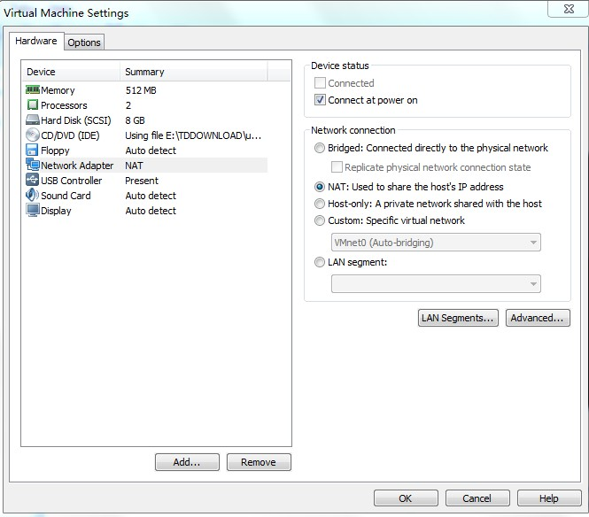
第二步：网络环境配置NAT方式
虚拟机菜单：VM----→Settings….------→选择Hardware标签，选择Network Adapter，选择NAT

Slide 7
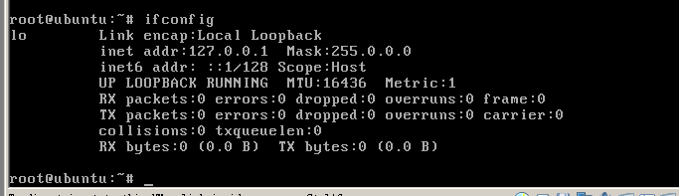
第三步：检查当前网卡
执行ifconfig命令，查看是否出现如下情况，即只有lo
若只有lo，则执行第四步，否则跳到第五步

Slide 8
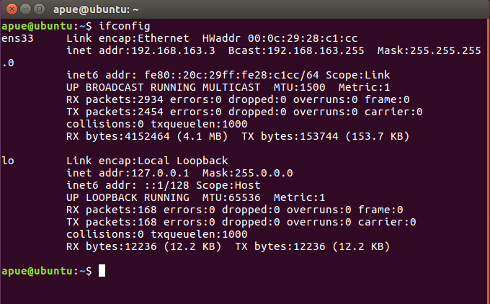
第三步：检查当前网卡
不止包含lo的情况
上图中，说明网卡的名称是ens33
这种情况跳过第四步

Slide 9
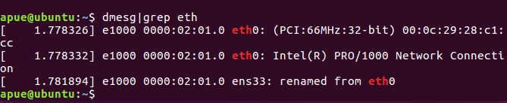
第四步：确定网卡eth编号
输入命令“dmesg | grep eth”
从截图倒数第二行可知，网卡名称从eth0变成了ens33

Slide 10
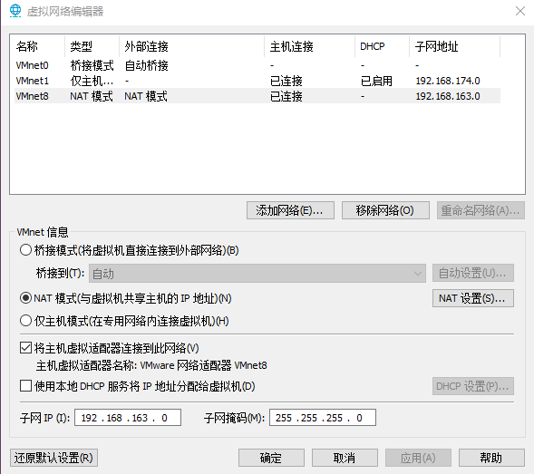
第五步：确定当前网络配置
虚拟机菜单：编辑----→虚拟网络编辑器
具体操作见后
还原默认设置

Slide 11
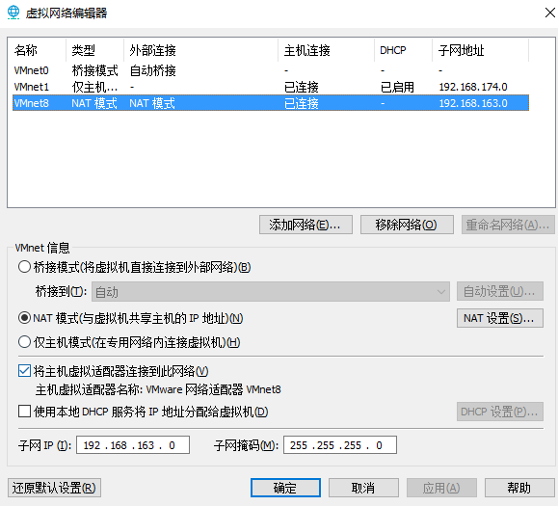
第五步：确定当前网络配置
选中NAT项
本例中，windows系统使用VMware8与虚拟机相连
在windows系统中要确保VMware8不是处于禁用状态

Slide 12
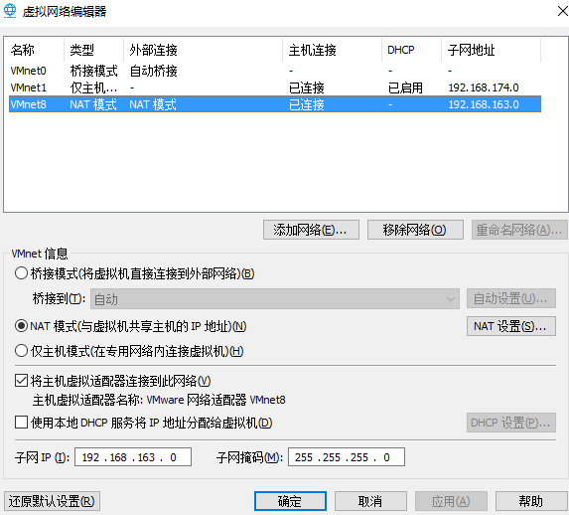
第五步：确定当前网络配置
不要使用DHCP

Slide 13
第五步：确定当前网络配置
从截图可知，当前的网段是192.168.163.0
按照VMware的一般情况，网关就是192.168.163.2（一般都是2）
掩码就是255.255.255.0
虚拟机可以分配的IP地址可以是192.168.163.3之后的任意地址

Slide 14
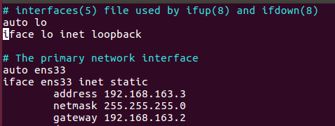
第六步：修改网络配置文件
修改/etc/network/interfaces文件
文件内容(其中ens33是通过ifconfig获得的网卡名称，或者是通过第四步获得的网卡名称)

Slide 15

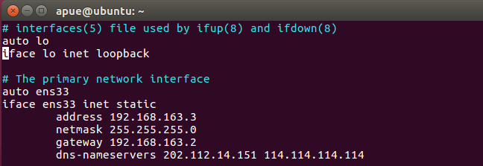
第七步：配置DNS
添加DNS：
将/etc/resolv.conf修改为
nameserver 202.112.14.151
也可以直接上第六步中添加

Slide 16
第八步：主机名配置
访问/etc/hostname文件
将主机名设为你的姓名拼音------以此杜绝抄袭实验报告
重启操作系统
#reboot
凡是截图中主机名处不是自己姓名拼音的，一律认为是抄袭

Slide 17
网络配置
检查网络:
#ping www.uestc.edu.cn
之后可以使用Xshell连接虚拟机

Slide 18
基本环境搭建
网络环境配置
APT工具使用
Xshell配置

Slide 19
加入学校APT源
APT从预选设置好的软件源下载软件包
在/etc/apt/sources.list开头处加入软件源
deb http://mirrors.aliyun.com/ubuntu/ xenial main restricted
VMWare中的已经有快照
执行更新
#apt-get update

Slide 20
APT工具
Linux操作系统上安装软件，非常复杂
软件之间非常复杂的依赖关系
复杂的配置、编译、安装过程
APT工具
安装时自动维护软件之间的依赖关系
自动的配置、编译、安装过程

Slide 21
APT工具
APT源服务器
存放：各种软件源码、软件名称、依赖关系
我们的机器
Cache存放：软件元数据，如名称，依赖关系

Slide 22
APT工具
修改apt源，即添加APT服务器地址
/etc/apt/sources.list
#apt-get update 使修改生效
检索软件信息
#apt-cache pkgnames 显示所有可以安装的软件
#apt-cache pkgnames | grep g++
#apt-cache policy 软件名称 查看该软件是否安装

Slide 23
APT工具
安装
#apt-get install 名称
重新安装
#apt-get install --reinstall 名称
卸载
#apt-get remove 名称
清理
#apt-get clean 清楚deb包

Slide 24
APT工具
获取源码包
#apt-get source 名称 下载并在当前目录下解压
构建编译环境
#apt-get build-dep 名称 安装关联的软件包
编译源码包
#dpkg-buildpackage 生成可执行文件和deb
安装
#dpkg –I *.deb

Slide 25
Xshell配置
虚拟机安装openssh
#apt-get install openssh-server
检查结果
#ps –ef | grep ssh
若未找到， #/etc/init.d/ssh restart
使用Xshell连接

Slide 26
编程环境
build-essential软件包，作用是提供编译程序必须软件包的列表信息
#apt-get install build-essential

Slide 27
实验一 编程环境实验
基本环境搭建
高级vi的使用
make的使用
gdb的使用
googletest的使用
valgrind的使用

Slide 28
vi的使用（示例）
进入vi
#vi [filename] （示例）
vi的三种工作模式
指令行模式
文本输入模式
行末模式

Slide 29
vi的三种工作模式（示例）
Command Mode
输入i、a或o
键入Esc
键入Esc
输入冒号
Insert Mode
Last Line Mode

Slide 30
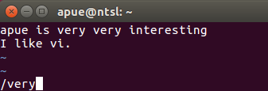
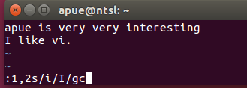
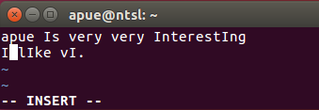
vi的基本使用（示例）
查找字符串（指令模式下）
/字符串
查找下一个：按下n
查找上一个：按下N
替换字符串（行末模式下）
:n1,n2s/word1/word2/gc
在[n1,n2]行之间，用word2替换word1，c用于询问是否要替换
可用$代表最后一行

Slide 31
vi的基本使用（示例）
删除操作（指令模式下）
dd：删除光标所在行
ndd：删除光标所在的向下n行
d1G：删除光标所在行到第一行
dG：删除光标所在行到最后一行
复制操作（指令模式下）
将上述dd，替换为yy
粘贴操作（指令模式下）
p：复制的数据在光标的上一行粘贴
恢复操作（指令模式下）
u

Slide 32
vi的基本使用（示例）
行末模式下
:q 退出vi
:q! 强制退出vi
:w 保存
:w filename 另存为
:wq 保存退出
:! Command 执行操作系统的命令，ls等
:set nu 显示行号

Slide 33
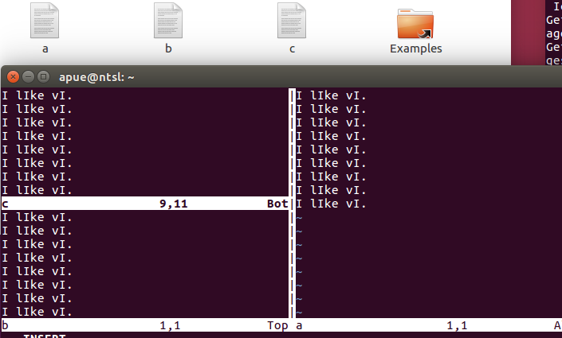
vi的基本使用（示例）
到指定行
G：到文件尾
nG：到第n行
:n：到第n行
打开多个文件
:split 文件名：水平分割
:vsplit 文件名：纵向分割
:quitall：关闭所有窗口

Slide 34
vi的基本使用（示例）
区域操作
在指令行模式下，按下v，移动光标，选中区域；可以再按下v，取消选择
复制该区域：y
粘贴该区域：p
删除该区域：d
剪切该区域：x

Slide 35
vi插件
需要安装的插件
exuberant-ctags （使用apt）
cscope （使用apt）
taglist
omnicppcomplete
a
winmanager
minibufExplorer
Grep

Slide 36
Vi插件
安装说明
Ctags，cscope使用apt安装
其他的需要下载，解压到~/.vim即可
分析.vimrc文件（示例）

Slide 37
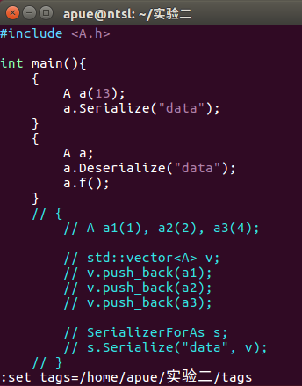
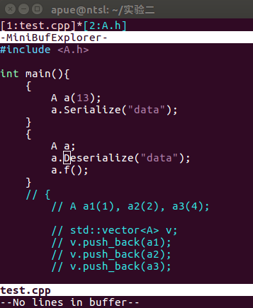

Vi插件示例-ctags
进入某一源代码目录，执行ctags –R生成tags文件。
vim编辑cpp文件，输入:set tags=(tags文件所在的路径)

Slide 38
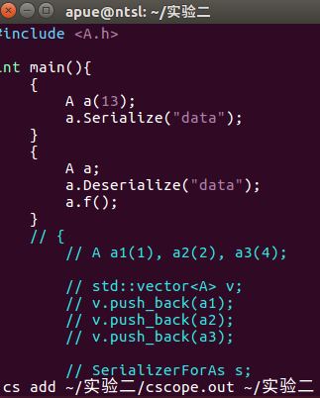
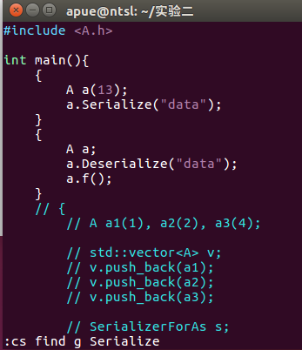

Vi插件示例-cscope
1.在项目根目录执行cscope –Rbq,产生3个cscope开头的文件
2.编辑项目输入：cs add out文件 项目根目录（后半句很重要，不然多级的源代码目录不起效）
3.输入：cs find 某个函数名

Slide 39
实验一 编程环境实验
基本环境搭建
高级vi的使用
make的使用
gdb的使用
googletest的使用
valgrind的使用

Slide 40
make的使用
进行实际程序开发时，由于涉及到众多的源文件、头文件、依赖库等等，因此，编译指令可能会很长
每次书写浪费时间，效率过低
解决方案：
使用make工具，进行编译操作
参考资料：http://www.ruanyifeng.com/blog/2015/02/make.html

Slide 41
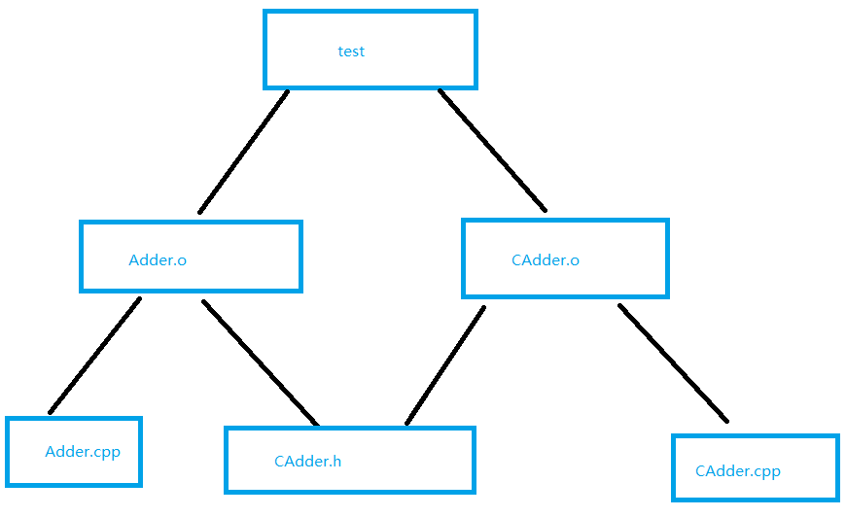
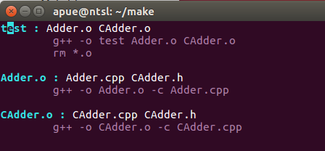


Make示例

Slide 42
实验一 编程环境实验
基本环境搭建
高级vi的使用
make的使用
gdb的使用
googletest的使用
valgrind的使用

Slide 43
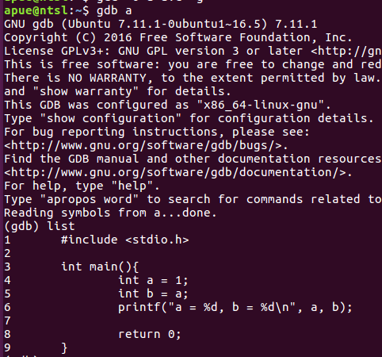
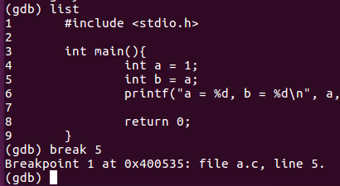
gdb的使用
进入gdb（使用apt安装gdb）
使用-g选项编译，加入调试信息
#gdb 要调试的可执行文件名
查看当前文件
>list
>list 文件名:行号
设置断点
>break 行号

Slide 44
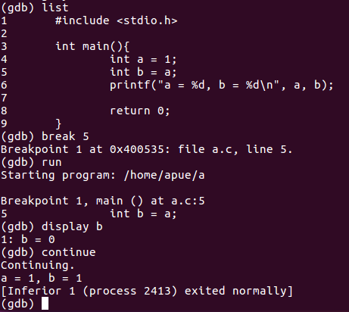
gdb的使用
清除断点
>clear 行号
运行调试
>run
>continue
查看变量值
>display 表达式

Slide 45
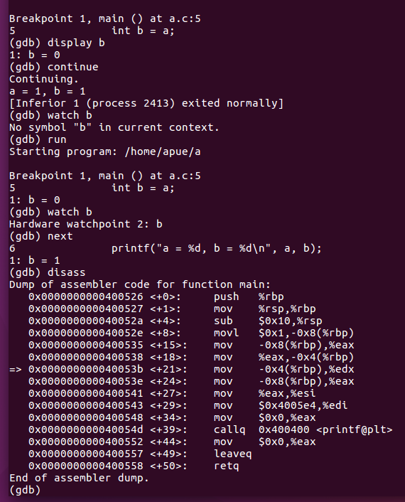
gdb的使用
监控表达式的值
>watch 表达式
执行下一语句
>step
>next
查看汇编代码
>disass

Slide 46
gdb的使用
查看寄存器
>info registers
查看内存区域
>x /10xb 地址/产生地址的表达式
以16进制查看大小为10字节的内存区域

Slide 47
gdb调试多进程
多开一个终端，以监控子进程
子进程中，进入实际代码前，加上sleep(60)，以方便获取子进程ID
在新开的终端中，在进程的工作目录内，运行
#gdb
(gdb) attach 子进程ID
(gdb) break 行号
(gdb) continue

Slide 48
gdb调试多线程
同时只能调试一个线程
查看当前线程
info thread
线程间切换
thread 线程ID（gdb分配的id）
当调试一个线程时，其他线程都不运行
set scheduler-locking on
run之后才能输入该命令
注意可能要用continue
注意，当在线程间切换时，打好返回的断点

Slide 49
实验一 编程环境实验
基本环境搭建
高级vi的使用
make的使用
gdb的使用
googletest的使用
valgrind的使用

Slide 50
Googletest的使用
Googletest是一款google内部使用的测试驱动开发工具
什么是测试驱动？
当编写一个程序单元时，先对这个程序单元编写其测试代码，然后再编写这个程序单元
测试驱动的优点
提高代码质量
整体上提高开发效率
有助于程序架构设计

Slide 51
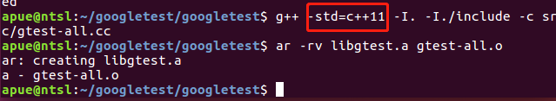
Googletest的使用
编译Google Test
#git clone https://github.com/google/googletest
#cd googletest
#g++ -I. -I./include –c src/gtest-all.cc
#ar -rv libgtest.a gtest-all.o
（网上还有创建使用cmake创建另一个新googletest项目的方法，自学）
-若提示gnu版本不对，加 –std=c++11

Slide 52
GoogleTest的使用
使用tree命令展示目录结构（tree命令在ubuntu中需要安装）
在test中编写了两个文件
一个是main.cpp，负责协调各个程序单元的测试代码
一个是CAdderTester.cpp，负责测试CAdder类
展示两个测试文件内容

Slide 53
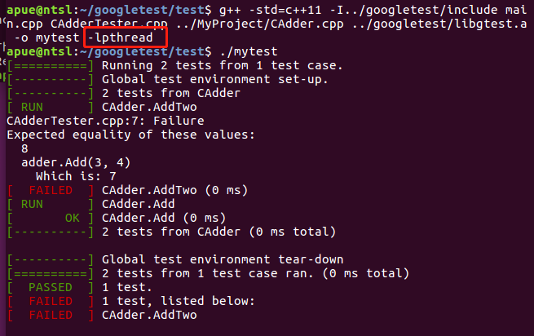
GoogleTest的使用
测试程序的编译
g++ -I../googletest/include main.cpp CAdderTester.cpp ../MyProject/CAdder.cpp
../googletest/libgtest.a -o mytest
由于我编译报了线程相关的错，我添加了-lpthread

Slide 54
Googletest的使用
断言
ASSERT_*：当检查点失败时，退出当前函数
EXPECT_*：当检查点失败时，继续向下执行
布尔值检查
ASSERT_TRUE(condition);
ASSERT_FALSE(condition);
EXPECT_TRUE(condition);
EXPECT_FALSE(condition);

Slide 55
Googletest的使用
数值型检查
*_EQ(val1, val2); ==
*_NE(val1, val2); !=
*_LT(val1, val2); <
*_LE(val1, val2); <=
*_GT(val1, val2); >
*_GE(val1, val2); >=

Slide 56
Googletest的使用
字符串检查
*_STREQ(str1, str2); ==
*_STRNE(str1, str2); !=
*_STRCASEEQ(str1, str2); ==
*_STRCASENE(str1, str2); !=
后两者不管大小写

Slide 57
Googletest的使用
异常检查
*_THROW(statement, exceptiontype);
statement抛出类型为exceptiontype的异常
*_ANY_THROW(statement);
statement抛出任何异常
*_NO_THROW(statement);
statement不抛出任何异常

Slide 58
实验一 编程环境实验
基本环境搭建
高级vi的使用
make的使用
gdb的使用
googletest的使用
valgrind的使用

